Slide 1

Министерство науки и высшего образования Российской Федерации
МГТУ им. Н.Э. Баумана
Факультет «Робототехника и комплексная автоматизация»
Кафедра «Прикладная механика (РК-5)»
Решение контактной задачи
массивной шины с плоской
опорной поверхностью
Выпускная квалификационная работа
Выполнил: студент группы РК5-81Б Миронов М.В.
Руководитель ВКР: Семенов В.К.
Москва, 2026
Решение контактной задачи массивной шины с плоской опорной поверхностью
1

Slide 2
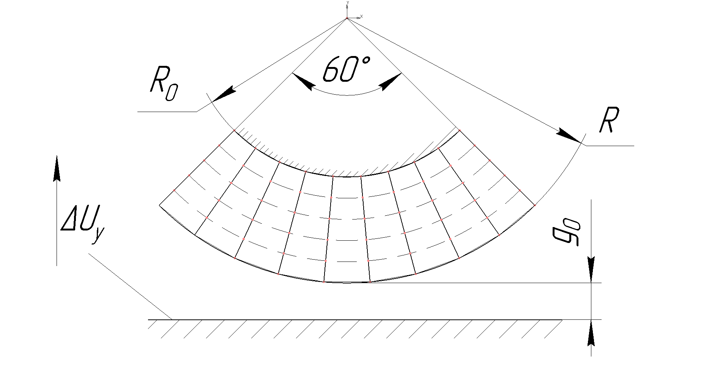
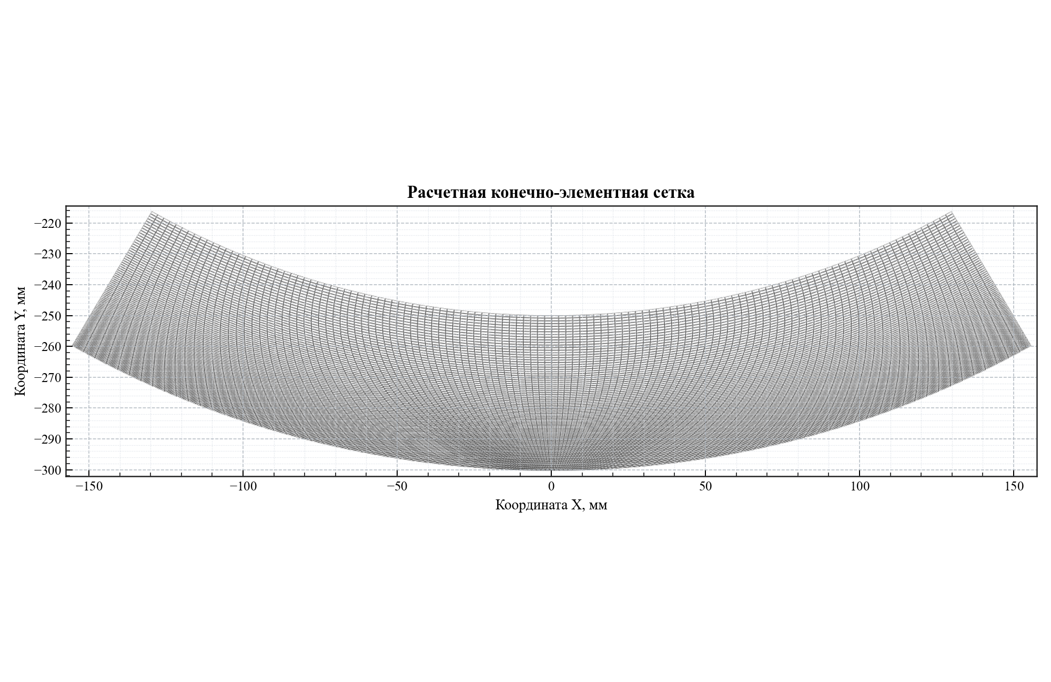
Постановка задачи
Расчетная схема
Размеры и нагружение
плоская деформация
гладкий контакт без трения
жесткая опорная плоскость
закрепленный внутренний контур
Параметр
Значение
R₀
250 мм
R
300 мм
g₀
2 мм
Δuᵧ
10 мм
Материал
E
11,84 МПа
сжимаемая неогуковская модель
почти несжимаемый режим
ν = 0,48
μ
4,0 МПа
K
98,67 МПа
Схема: кольцевой сектор шины и жесткая плоскость
Используемые методы решения контактной задачи
штрафной метод
модифицированный метод Лагранжа
бесконтактная аппроксимация после восстановления давления
Q4-сетка с локальным сгущением в зоне контакта
Решение контактной задачи массивной шины с плоской опорной поверхностью
2

Slide 3
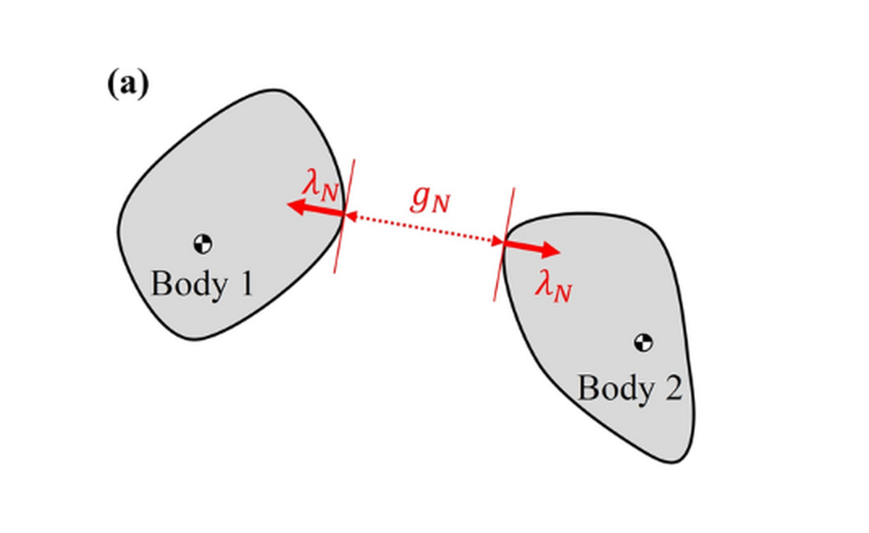
Геометрический зазор и активный контакт
Нормальный зазор
gₙ = n · (x − xₚₗ)
Состояния точки
gₙ > 0: отрыв, pₙ = 0
gₙ = 0: касание
pₙ > 0: активный контакт
Нелинейность возникает потому, что активная часть границы определяется только в процессе решения.
Источник рисунка: S. Yamaguchi, Y. Sugawara, M. Takeda, Discover Applied Sciences, 2021, Fig. 2, CC BY 4.0.
Решение контактной задачи массивной шины с плоской опорной поверхностью
3

Slide 4
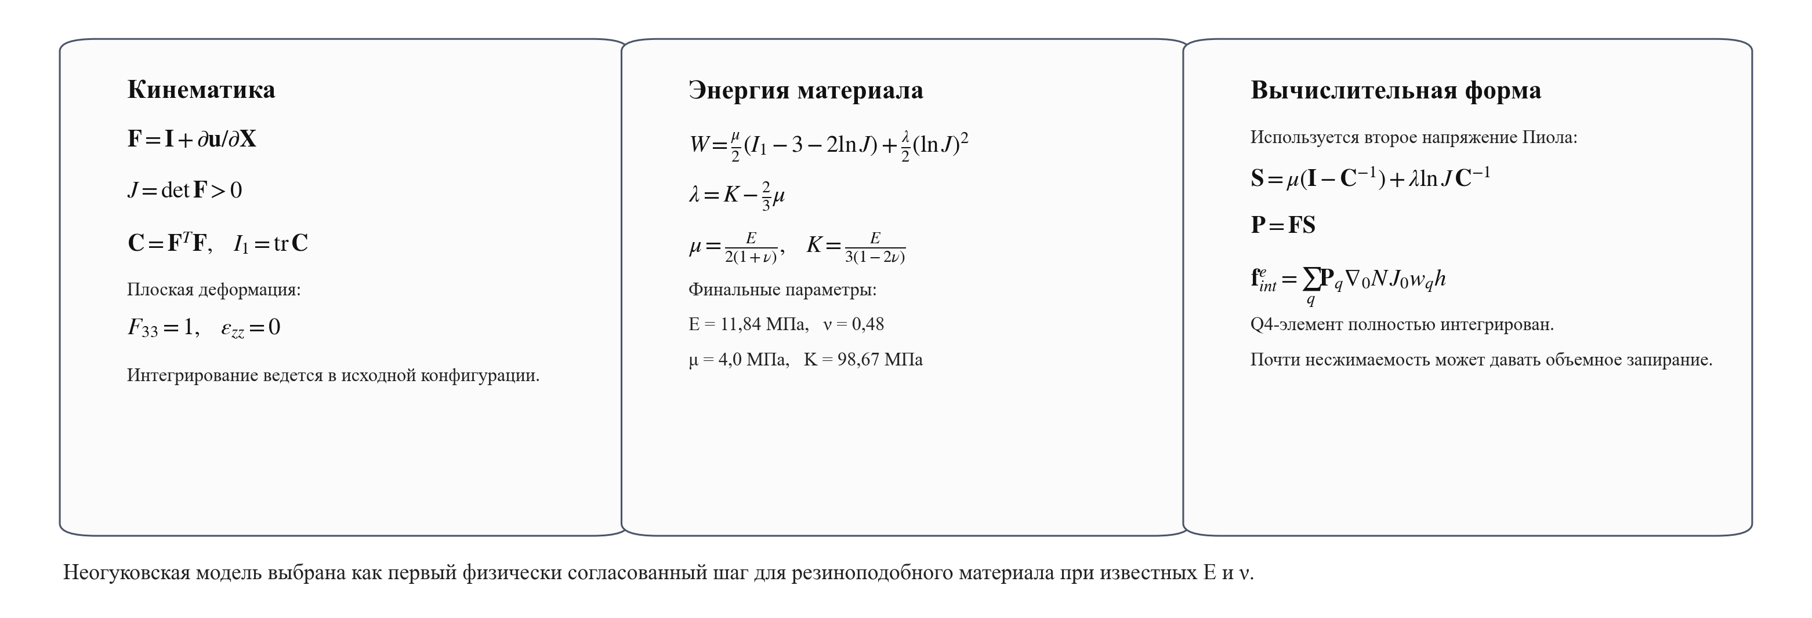
Неогуковская модель материала
Материал описан через энергию конечных деформаций; параметры заданы модулем сдвига μ и объемным модулем K.
Решение контактной задачи массивной шины с плоской опорной поверхностью
4

Slide 5
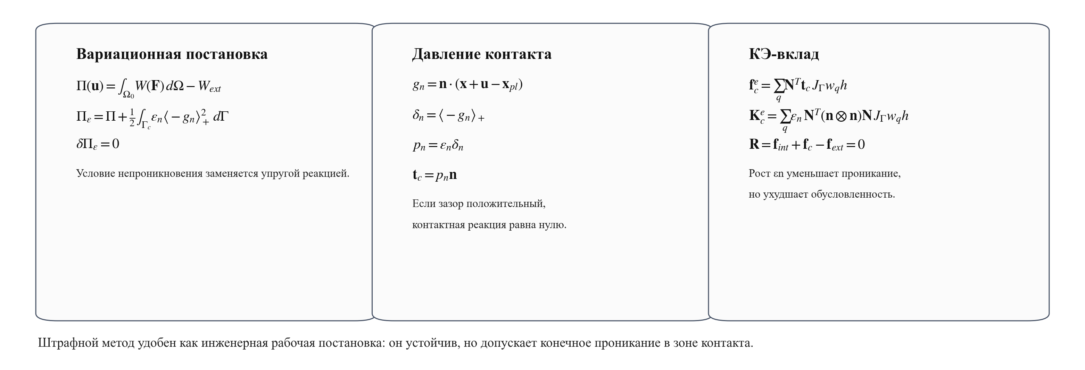
Штрафной метод контактного взаимодействия
Контактная реакция пропорциональна прониканию; метод прост и устойчив, но допускает конечное нарушение условия непроникновения.
Решение контактной задачи массивной шины с плоской опорной поверхностью
5

Slide 6
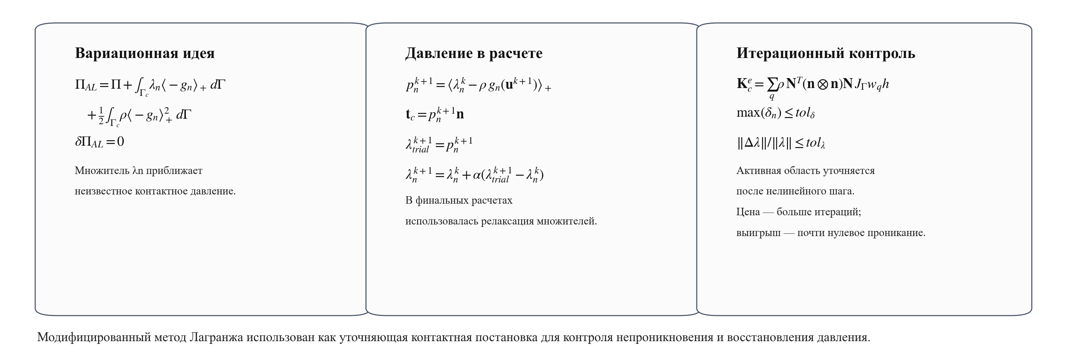
Модифицированный метод Лагранжа
Контактное давление уточняется через множители Лагранжа и штрафную стабилизацию, поэтому проникание подавляется значительно сильнее.
Решение контактной задачи массивной шины с плоской опорной поверхностью
6

Slide 7
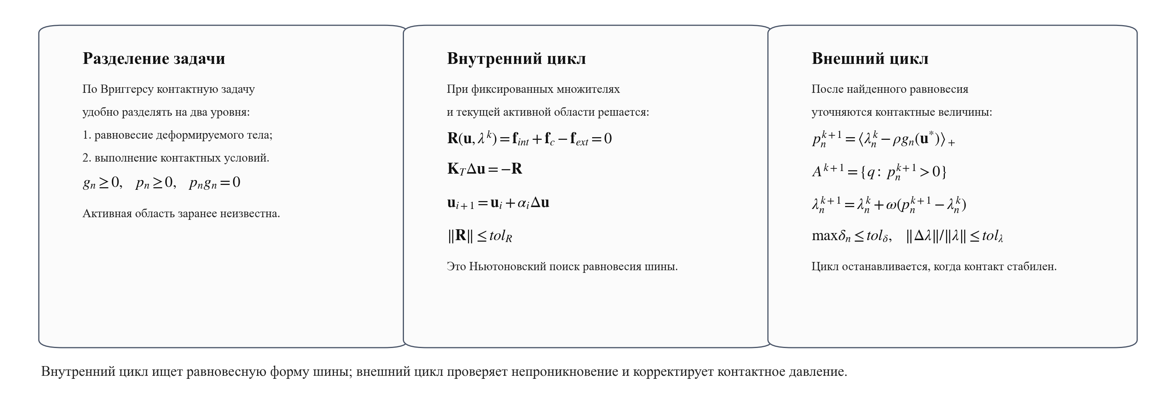
Внешний и внутренний циклы контактного решения
Внутренний цикл ищет равновесие тела, внешний цикл уточняет активную область контакта и контактные множители.
Решение контактной задачи массивной шины с плоской опорной поверхностью
7

Slide 8
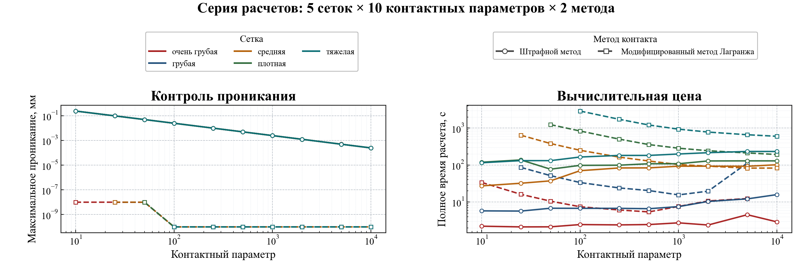
Чувствительность методов к параметру и сетке
Серия расчетов показывает компромисс: штрафной метод проще и устойчивее, модифицированный метод Лагранжа лучше подавляет проникание, но требует более дорогой итерационной настройки.
Решение контактной задачи массивной шины с плоской опорной поверхностью
8

Slide 9
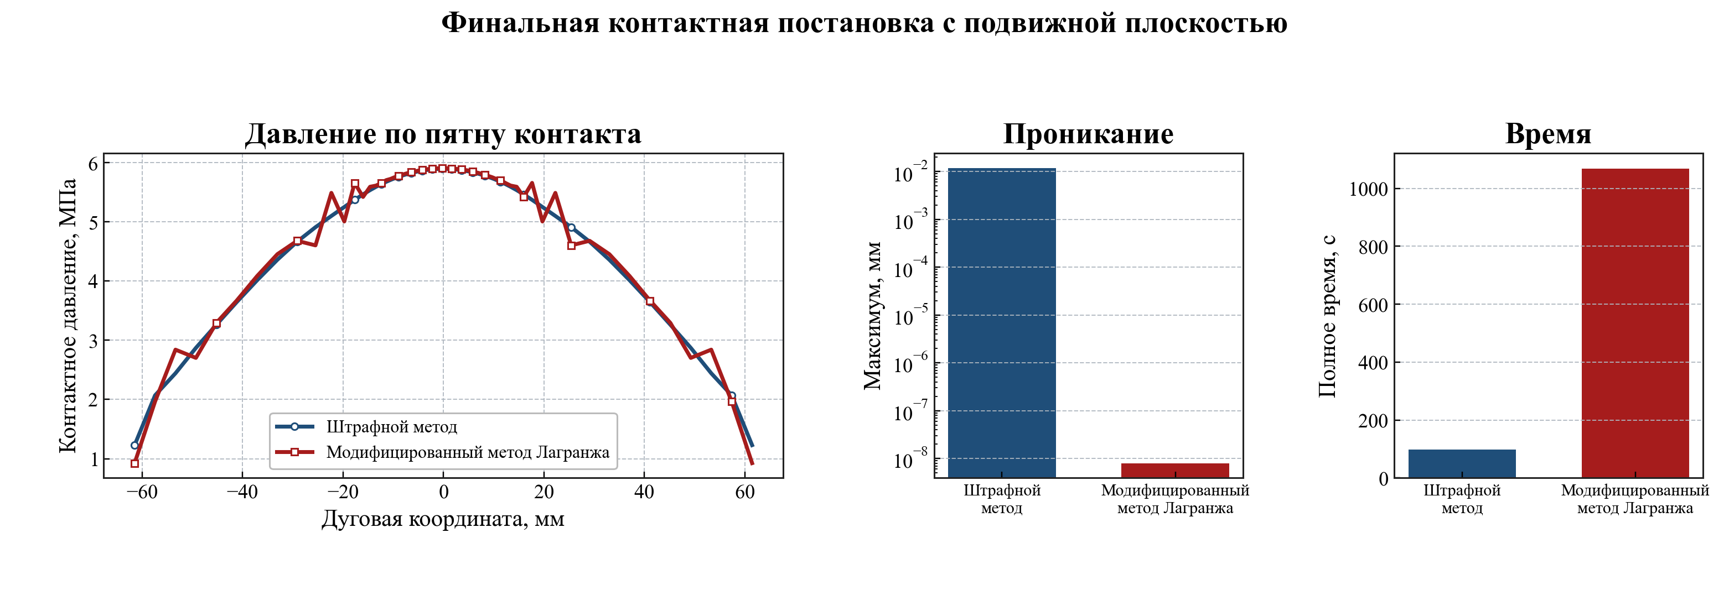
Финальное сравнение контактных постановок
Интегральная реакция и пятно контакта близки; главное отличие проявляется в контроле проникания и вычислительной цене метода.
Решение контактной задачи массивной шины с плоской опорной поверхностью
9

Slide 10
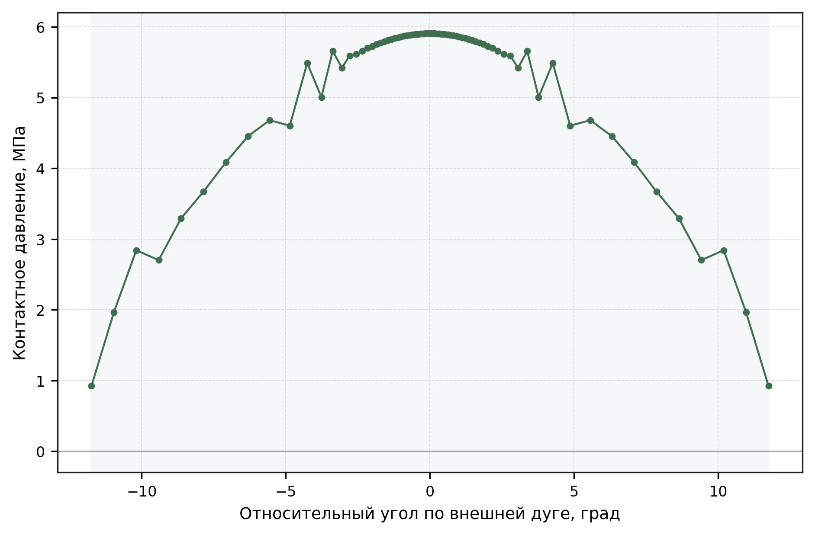
Локальная картина контакта
Почему одной реакции мало
RN — только интеграл
важна форма эпюры давления
локальные максимумы задают зоны напряжений
Результат модифицированного метода Лагранжа
pmax = 5,90587 МПа
полуширина пятна 61,05 мм
давление задает локальное нагружение
Модифицированный метод Лагранжа выбран как уточняющая постановка, потому что точнее выполняет непроникновение.
Решение контактной задачи массивной шины с плоской опорной поверхностью
10

Slide 11
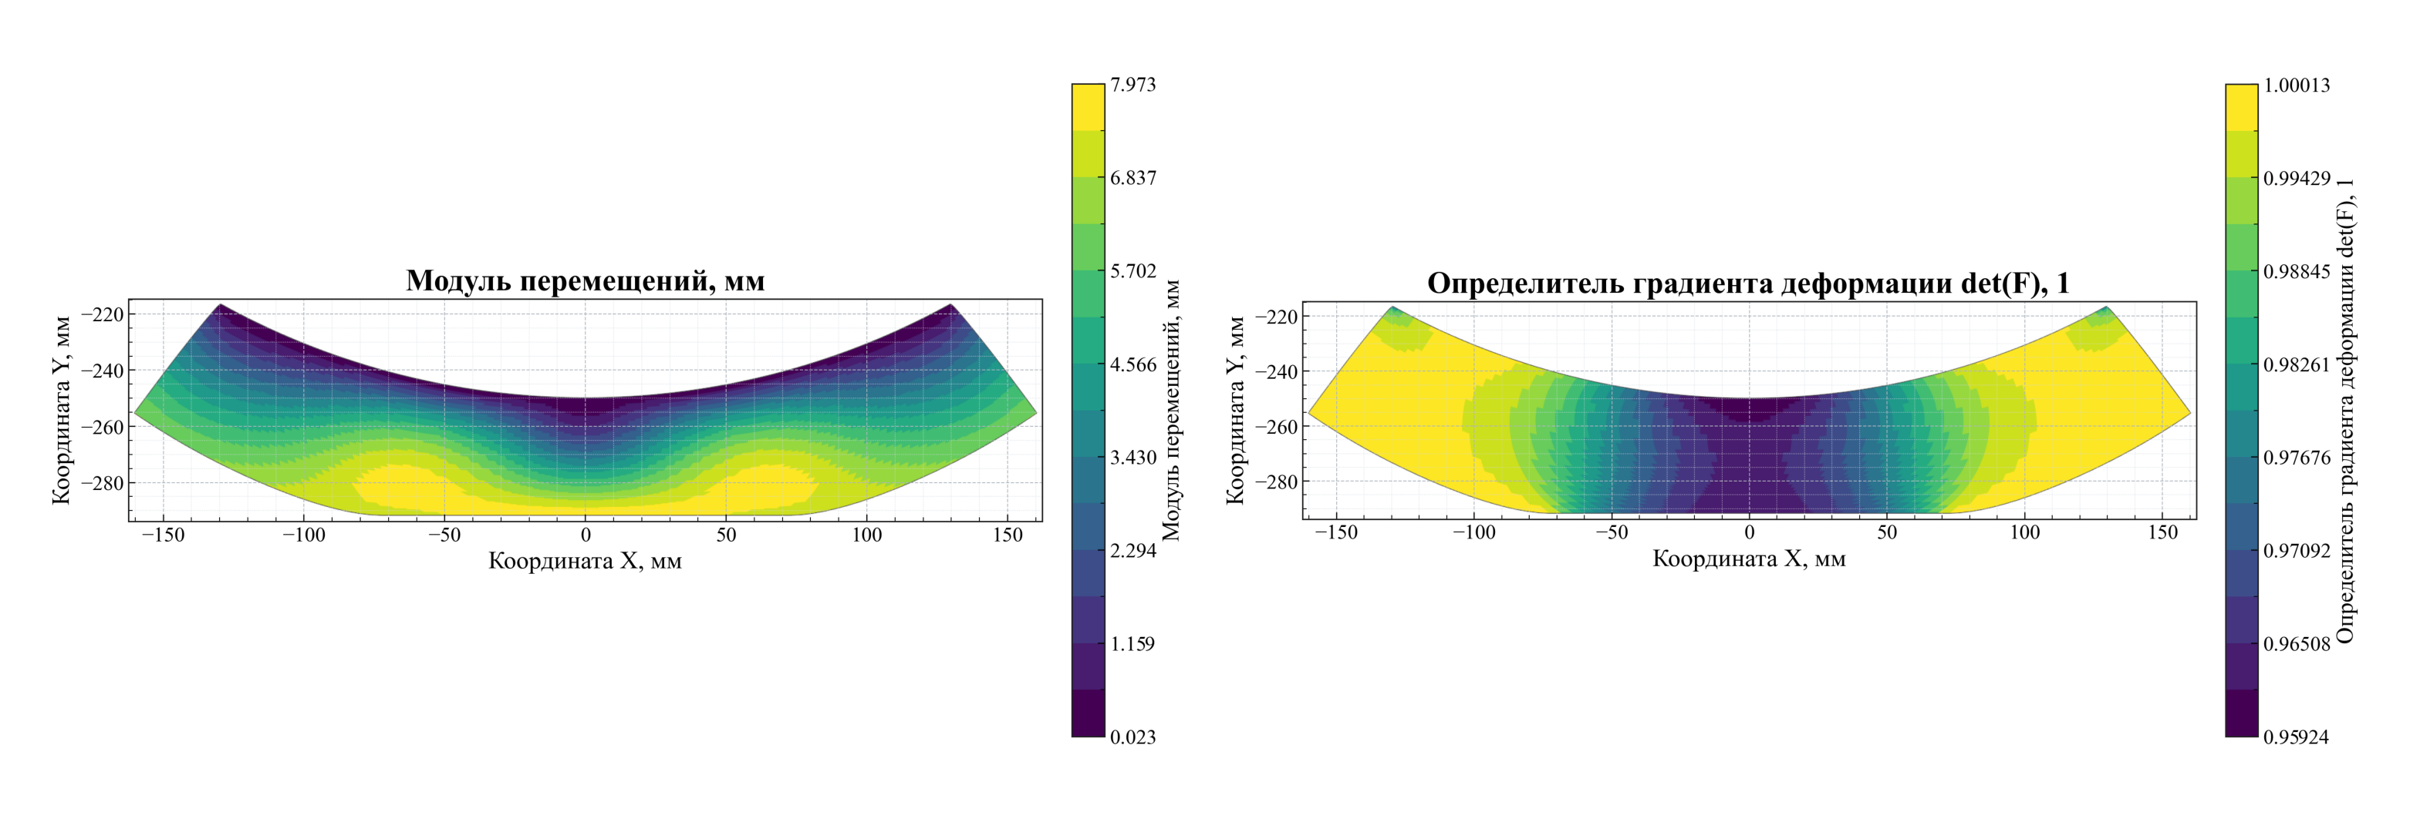
Деформированное состояние: модифицированный метод Лагранжа
Расчет показывает конечные деформации шины в зоне контакта; det(F) остается близким к единице, что соответствует почти несжимаемому материалу.
Решение контактной задачи массивной шины с плоской опорной поверхностью
11

Slide 12
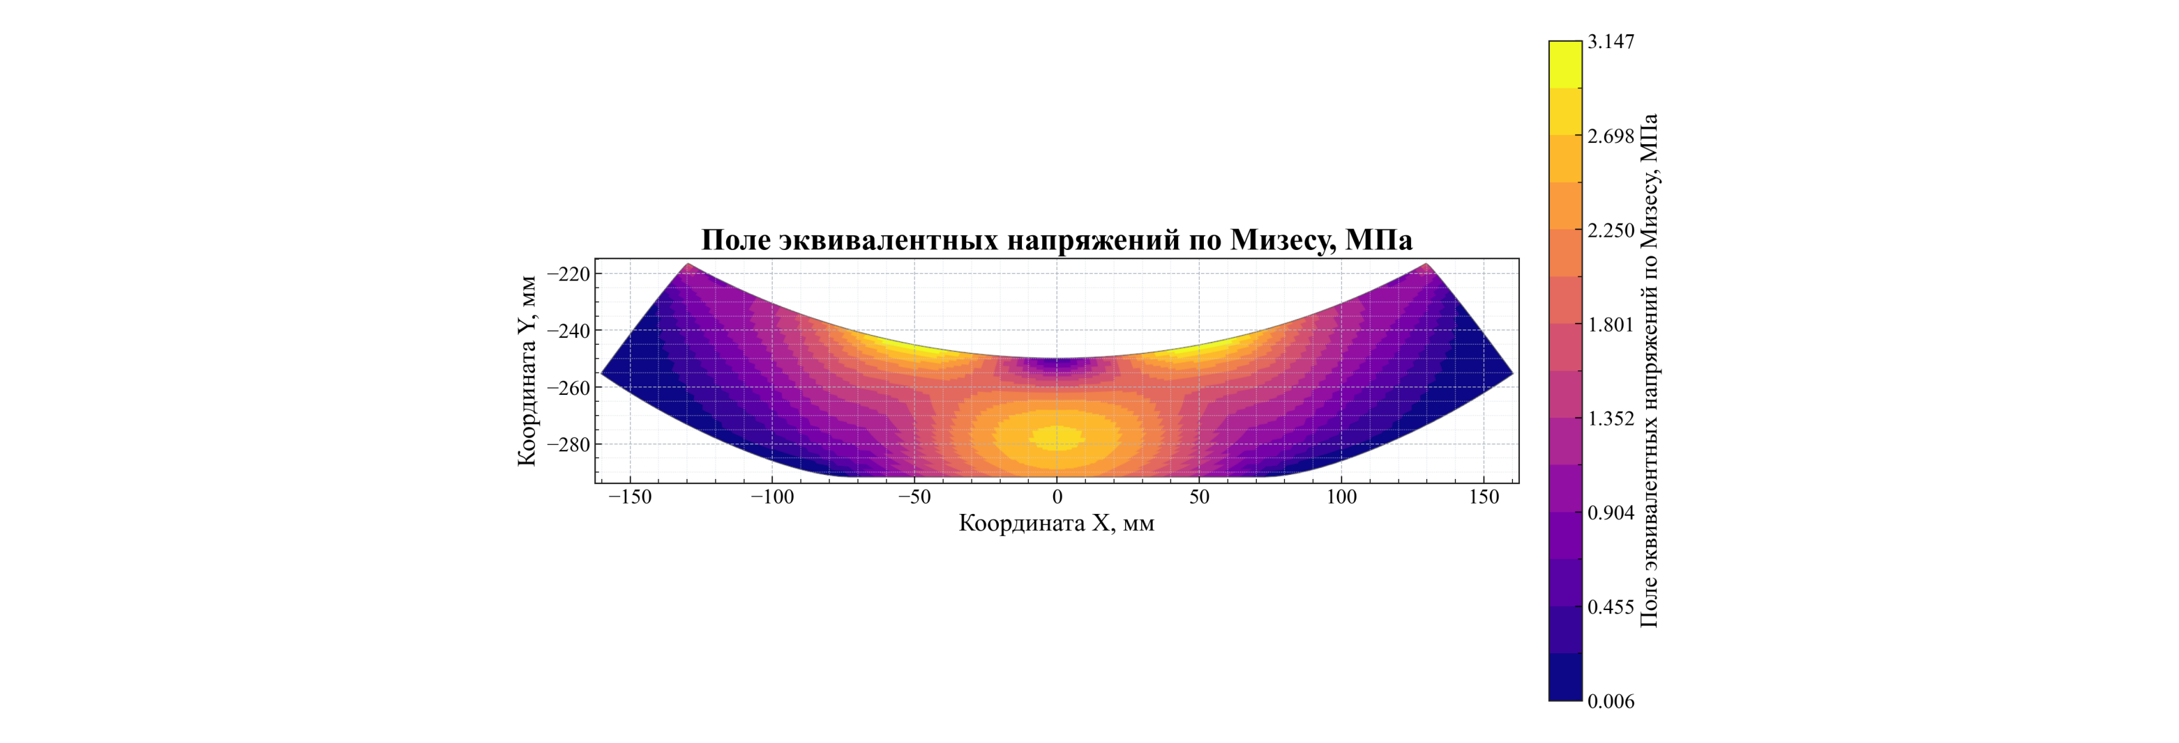
Напряженное состояние: модифицированный метод Лагранжа
Максимальные напряжения локализуются в зоне контакта и переходных участках кольцевого сектора; картина соответствует изгибу и локальному сжатию шины.
Решение контактной задачи массивной шины с плоской опорной поверхностью
12

Slide 13
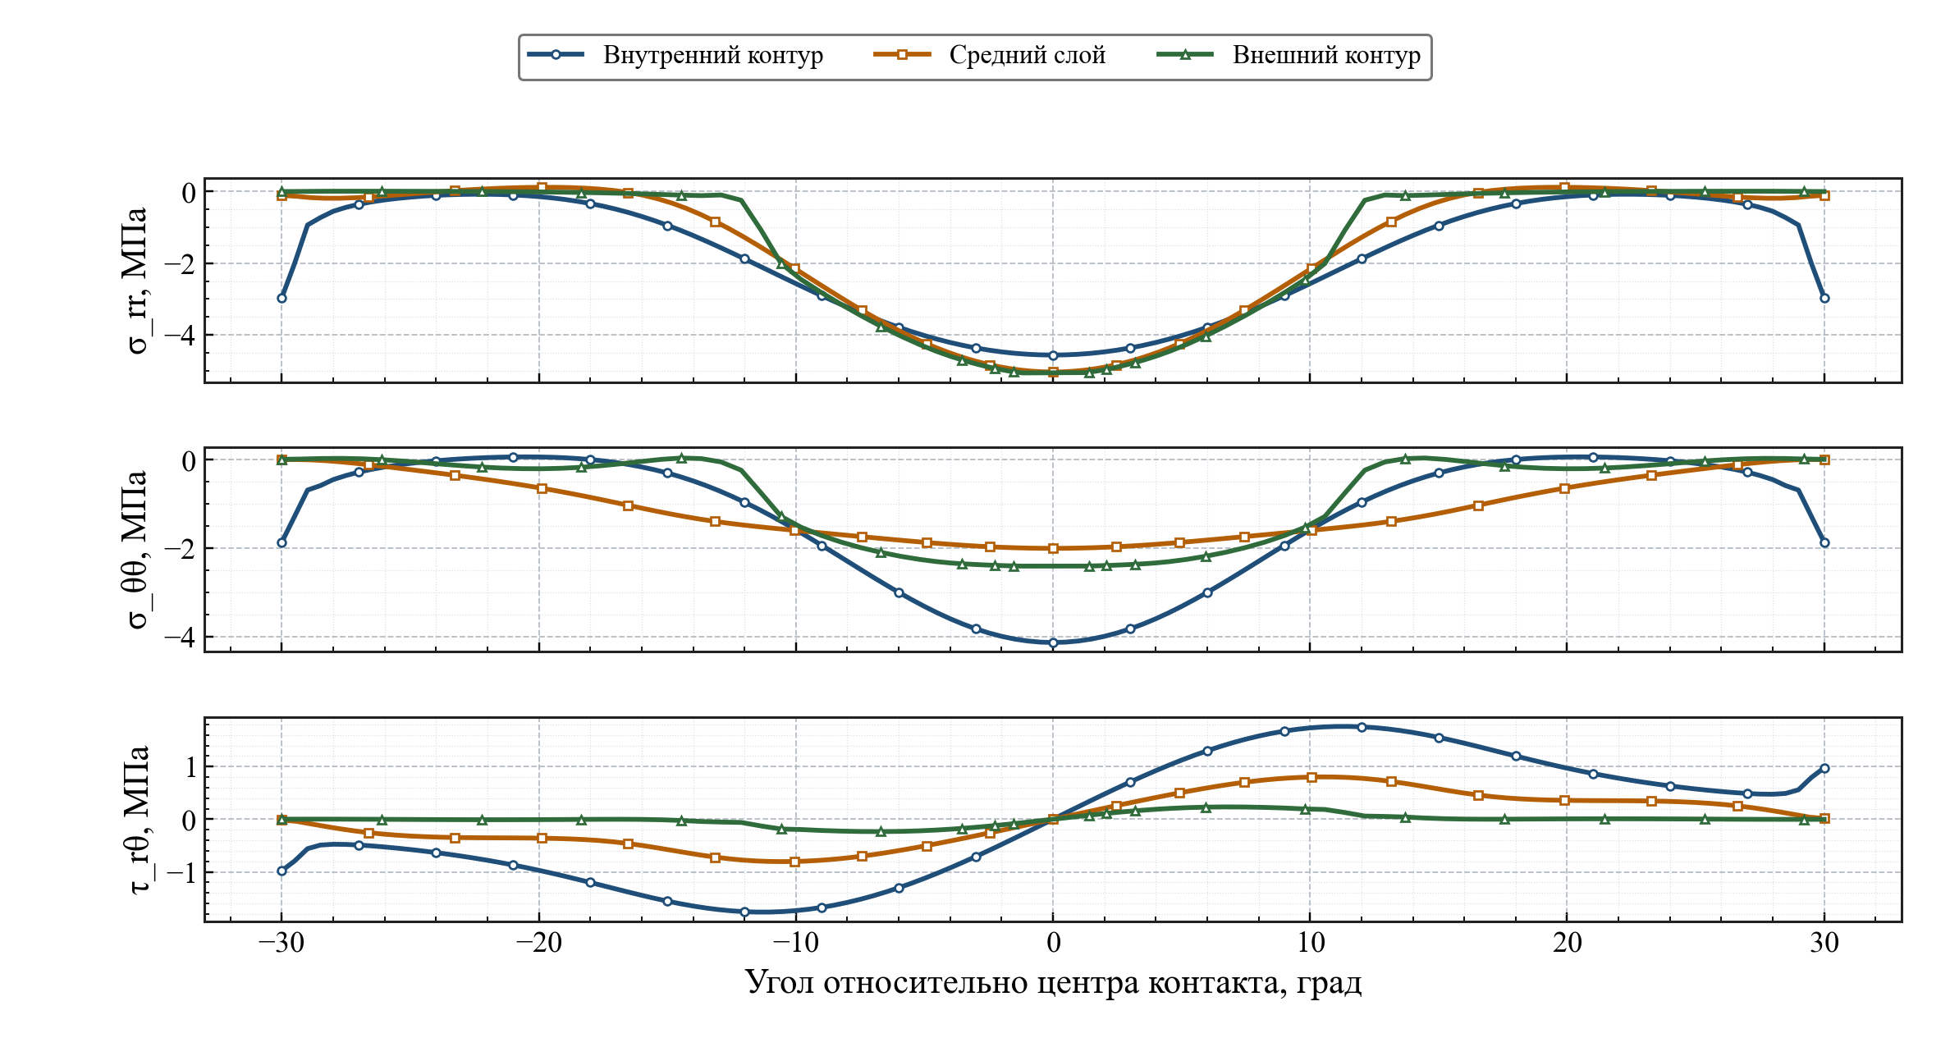
Профили напряжений в сечениях шины
Решение контактной задачи массивной шины с плоской опорной поверхностью
13

Slide 14
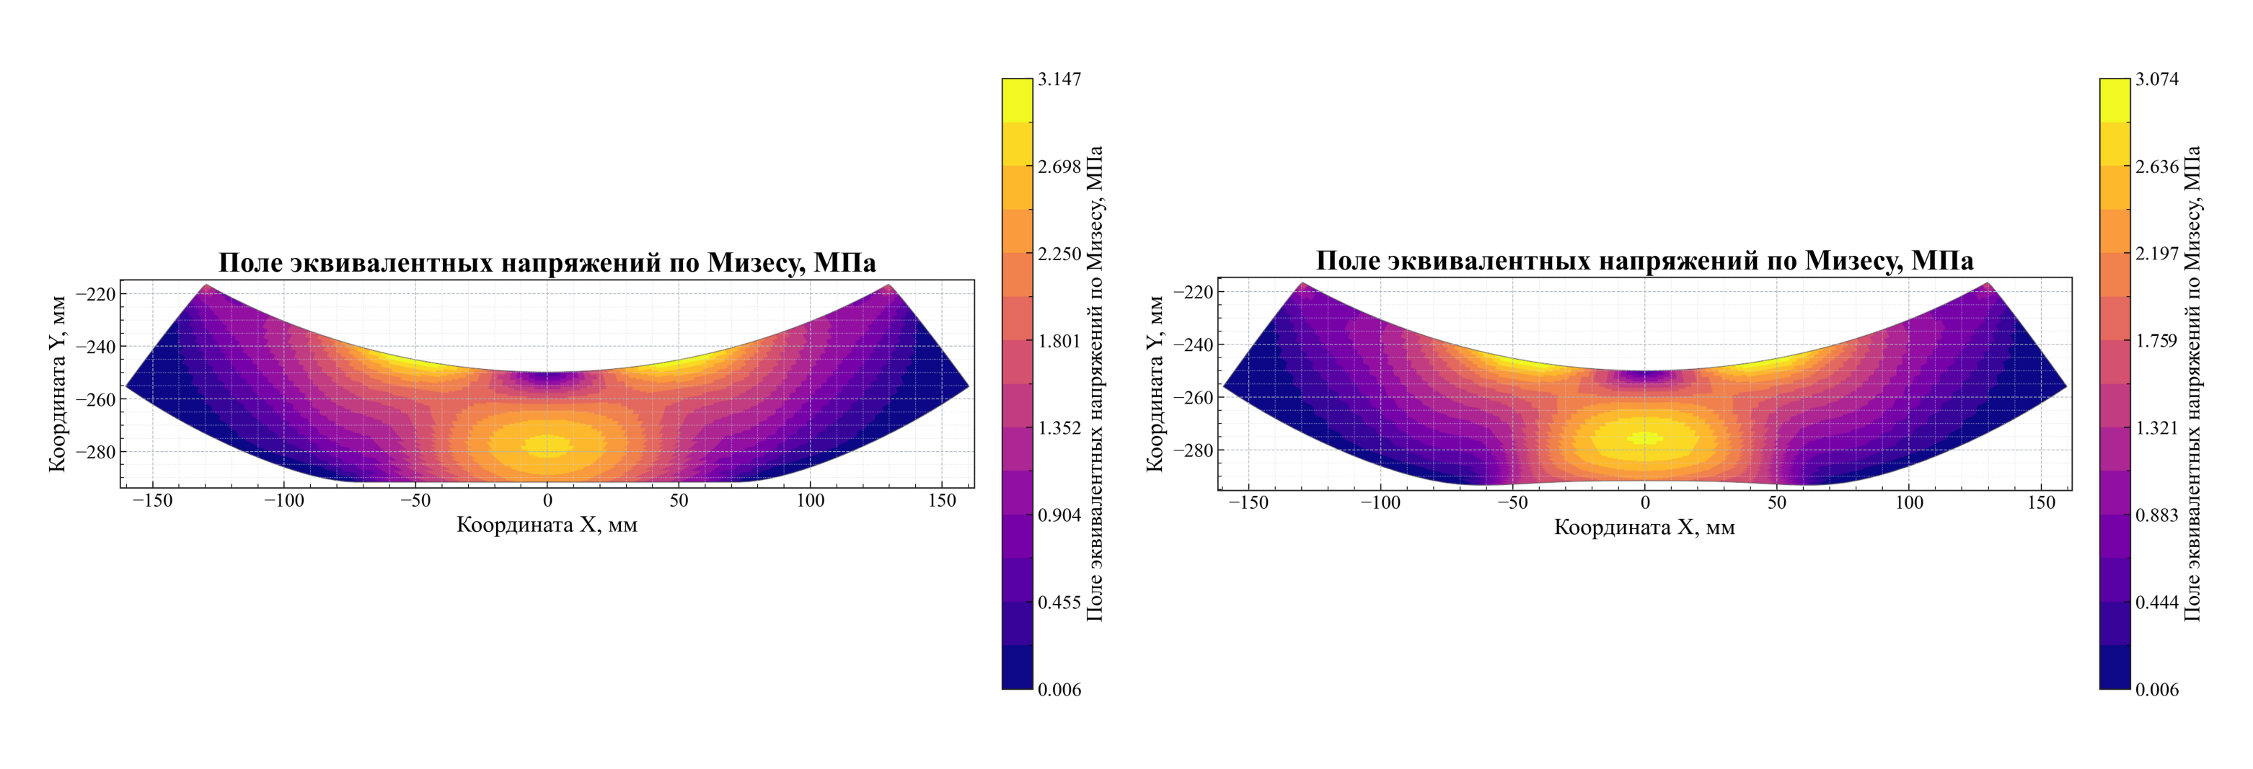
Бесконтактная аппроксимация как дополнительная проверка
Восстановленная нагрузка дает похожую общую картину деформированно-напряженного состояния, но не контролирует зазор и не заменяет контактную постановку.
Решение контактной задачи массивной шины с плоской опорной поверхностью
14

Slide 15
Заключение
В работе рассмотрена контактная задача массивной шины с жесткой плоской опорной поверхностью в конечно-деформационной постановке. Материал шины задан сжимаемой неогуковской моделью в почти несжимаемом режиме; контакт считается гладким, без трения, с неизвестной заранее активной областью.
Сравнение штрафного метода и модифицированного метода Лагранжа показало, что оба подхода дают близкую интегральную реакцию и близкую форму пятна контакта. Основное различие проявляется в качестве выполнения условия непроникновения: штрафной метод дешевле и устойчивее как инженерный расчет, а модифицированный метод Лагранжа существенно снижает проникание ценой большего числа итераций.
Для инженерной интерпретации контакта наиболее информативны не только суммарная реакция, но и распределение контактного давления по дуге, активная зона и поля напряжений в шине. Бесконтактная аппроксимация восстановленной нагрузкой подтверждает близость общей картины деформированно-напряженного состояния, но не заменяет контактную постановку.
Полученная модель является базовой расчетной схемой для дальнейшего развития: учета трения, смешанной u/p-постановки для почти несжимаемости, более сложных резиноподобных материалов и перехода к пространственной модели шины.
Решение контактной задачи массивной шины с плоской опорной поверхностью
15

